Slide 1
Gitter- og hjælpelinjer
For at se gitter- og hjælpelinjer
1. Klik på Vis
2. Vælg Gitterlinjer
og/eller Hjælpelinjer
Tip: Alt + F9 for hurtig visning af hjælpelinjer
Maks tre linjer i stor typografi
Informationsmøde Klimatiltagsprogrammet
2026-2029
Tips:
For at fremhæve et naturligt hierarki i overskriften eller differentiere evt. skrift i tekstniveau (overskrift og underoverskrift) bruges de indrammede temafarver
1
/ Landbrugsstyrelsen / Titel på præsentation

Slide 2
Overblik over præsentation
Tekst-typografier
Brug TAB for at gå frem i tekst-niveauer
Niveau 1 = Tekst 20 pkt.
Niveau 2 = Punkt-liste 20 pkt.
Niveau 3 = Punkt-liste 18 pkt.
Niveau 4-9 = Punkt-liste 18 pkt.
For at gå tilbage i tekst-niveauer, brug SHIFT + TAB
Alternativt kan
Forøg og Formindsk
listeniveau bruges
Politisk baggrund
Om forskningsprogrammet
Kategorisering af indsatserne
De beskrevne indsatser/klimatiltag
De beskrevne indsatsers beløbsrammer
Særligt for indsatser der skal dokumentere klimaeffekt
Forventede resultater – “expected impacts”
Forskningsfaglig vurdering
Prioriteringskriterier – og deres vægtning
Videre process
Spørgsmål
For at indsætte Sidehoved og sidefod
1. Vælg Indsæt i topmenuen
2. Vælg Sidehoved og Sidefod
3. Sæt hak i Slidenummer
4. Indsæt ønsket indhold i Sidefod
5. Vælg Anvend på alle
Tips: Gør det som det sidste før du gemmer filen, så det slår igennem på alle sider
15
/ Styrelsen for Grøn Arealomlægning & Vandmiljø/Projektnavn

Slide 3
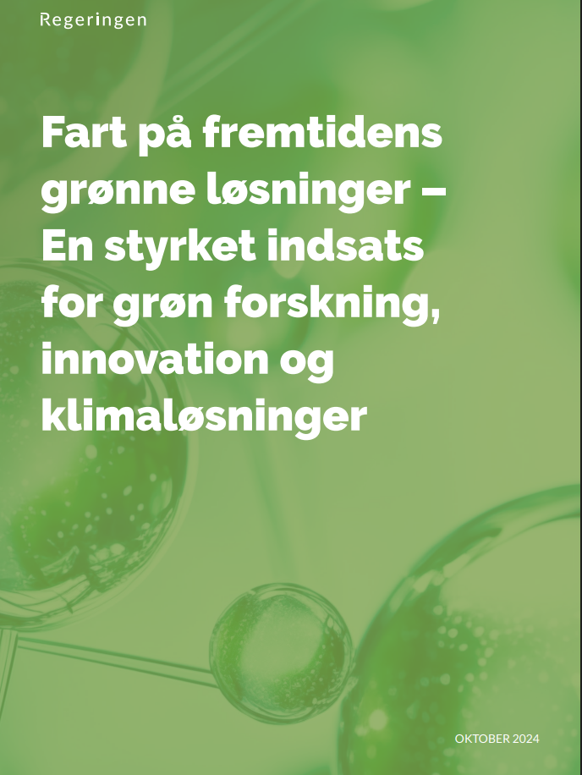
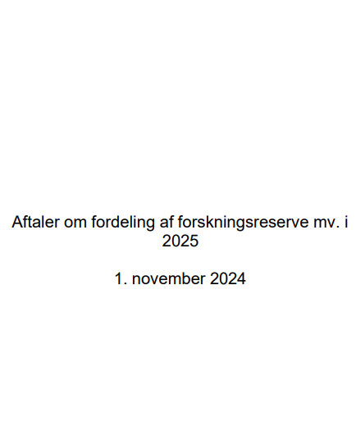
Politisk baggrund
Tekst-typografier
Brug TAB for at gå frem i tekst-niveauer
Niveau 1 = Tekst 20 pkt.
Niveau 2 = Punkt-liste 20 pkt.
Niveau 3 = Punkt-liste 18 pkt.
Niveau 4-9 = Punkt-liste 18 pkt.
For at gå tilbage i tekst-niveauer, brug SHIFT + TAB
Alternativt kan
Forøg og Formindsk
listeniveau bruges
Aftale om et grønt Danmark angiver nye klimateknologier og –tiltag som centrale redskaber til en ambitiøs grøn omstilling af landbruget.
Regeringens forsknings- og innovationsudspil Fart på fremtidens grønne løsninger (oktober 2024) præsenterer en tilgang til grøn forskning og innovation, der skal bidrage til at reducere udviklings- og implementeringsbarrierer for konkrete klimaløsninger.
Fart på fremtidens grønne løsninger præsenterede i samme ombæring regeringens ønske om at målrette 0,5 mia. kr. i 2025 (og hvert år indtil 2030) til en samlet indsats for grønne løsninger til fremtidens landbrugs- og fødevareerhverv.
Af de 500 mio. kr. udmøntes ca. 235 mio. kr. igennem Klimatiltagsprogrammet
2026- 2029.
For at indsætte Sidehoved og sidefod
1. Vælg Indsæt i topmenuen
2. Vælg Sidehoved og Sidefod
3. Sæt hak i Slidenummer
4. Indsæt ønsket indhold i Sidefod
5. Vælg Anvend på alle
Tips: Gør det som det sidste før du gemmer filen, så det slår igennem på alle sider
”Alle relevante parter, herunder ikke mindst staten, skal understøtte, at der udvikles og implementeres klimateknologier og -tiltag, der kan reducere udledninger, og som samtidig tager højde for, at der ikke forekommer uønskede miljøog sundhedsmæssige sideeffekter.”
- Aftale om et grønt Danmark
15
/ Styrelsen for Grøn Arealomlægning & Vandmiljø/Projektnavn

Slide 4
Om forskningsprogrammet
Tekst-typografier
Brug TAB for at gå frem i tekst-niveauer
Niveau 1 = Tekst 20 pkt.
Niveau 2 = Punkt-liste 20 pkt.
Niveau 3 = Punkt-liste 18 pkt.
Niveau 4-9 = Punkt-liste 18 pkt.
For at gå tilbage i tekst-niveauer, brug SHIFT + TAB
Alternativt kan
Forøg og Formindsk
listeniveau bruges
Der udbydes en samlet pulje på i alt ca. 235 mio. kr. fordelt på forskellige indsatser/klimatiltag.
Frist for ansøgninger er fredag d. 15. september 2025, kl. 12:00.
Projekter, der modtager tilsagn, kan påbegynde deres projekter herefter. Den ansøgte projektperiode kan maksimalt være 4 år.
Vi opfordrer til, at ansøgere læser indkaldelsen grundigt igennem sammen med vejledningen til ansøgningsskemaerne.
For at indsætte Sidehoved og sidefod
1. Vælg Indsæt i topmenuen
2. Vælg Sidehoved og Sidefod
3. Sæt hak i Slidenummer
4. Indsæt ønsket indhold i Sidefod
5. Vælg Anvend på alle
Tips: Gør det som det sidste før du gemmer filen, så det slår igennem på alle sider
15
/ Styrelsen for Grøn Arealomlægning & Vandmiljø/Projektnavn

Slide 5
Kategorisering af indsatserne
Tekst-typografier
Brug TAB for at gå frem i tekst-niveauer
Niveau 1 = Tekst 20 pkt.
Niveau 2 = Punkt-liste 20 pkt.
Niveau 3 = Punkt-liste 18 pkt.
Niveau 4-9 = Punkt-liste 18 pkt.
For at gå tilbage i tekst-niveauer, brug SHIFT + TAB
Alternativt kan
Forøg og Formindsk
listeniveau bruges
Programmets indsater er – som i Fart på fremtidens grønne løsninger – kategoriseret under fire forskellige overskrifter som rummer hver deres formål:
Fokuseret dokumentation af klimaeffekter
Screening
Test, skala og demonstration
Afdækning af væsentlige negative sideeffekter
For at indsætte Sidehoved og sidefod
1. Vælg Indsæt i topmenuen
2. Vælg Sidehoved og Sidefod
3. Sæt hak i Slidenummer
4. Indsæt ønsket indhold i Sidefod
5. Vælg Anvend på alle
Tips: Gør det som det sidste før du gemmer filen, så det slår igennem på alle sider
15
/ Styrelsen for Grøn Arealomlægning & Vandmiljø/Projektnavn

Slide 6
Kategorisering af indsatserne
Tekst-typografier
Brug TAB for at gå frem i tekst-niveauer
Niveau 1 = Tekst 20 pkt.
Niveau 2 = Punkt-liste 20 pkt.
Niveau 3 = Punkt-liste 18 pkt.
Niveau 4-9 = Punkt-liste 18 pkt.
For at gå tilbage i tekst-niveauer, brug SHIFT + TAB
Alternativt kan
Forøg og Formindsk
listeniveau bruges
Programmets indsater er – som i Fart på fremtidens grønne løsninger – kategoriseret under fire forskellige overskrifter som rummer hver deres formål:
Fokuseret dokumentation af klimaeffekter
Kædeeffekter og kombinationseffekter mellem stald- og lagerteknologier til gødningshåndtering
Hyppig udmugning af dybstrøelse med efterfølgende bioforgasning
Syntetiske nitrifikationshæmmere
Screening
Biologiske nitrifikationshæmmere
Test, skala og demonstration
Teltoverdækning med flydelag
Hyppig udmugning af dybstrøelse med efterfølgende bioforgasning
Afdækning af væsentlige negative sideeffekter
Syntetiske nitrifikationshæmmere
Udbringning af biokul på landbrugsjord
For at indsætte Sidehoved og sidefod
1. Vælg Indsæt i topmenuen
2. Vælg Sidehoved og Sidefod
3. Sæt hak i Slidenummer
4. Indsæt ønsket indhold i Sidefod
5. Vælg Anvend på alle
Tips: Gør det som det sidste før du gemmer filen, så det slår igennem på alle sider
15
/ Styrelsen for Grøn Arealomlægning & Vandmiljø/Projektnavn

Slide 7
De beskrevne indsatser/klimatiltag
Stald- og lager
Kædeeffekter og kombinationseffekter mellem stald- og lagerteknologier til gødningshåndtering
Indsats for fokuseret dokumentation af klimaeffekter
Teltoverdækning med flydelag
Indsats for test, skala og demonstration
Hyppig udmugning af dybstrøelse med efterfølgende bioforgasning
Indsats for fokuseret dokumentation af klimaeffekter
Indsats for test, skala og demonstration
Arealtiltag
Udbringning af biokul på landbrugsjord
Indsats for afdækning af væsentlige negative sideeffekter
Syntetiske nitrifikationshæmmere
Indsats for fokuseret dokumentation af klimaeffekter
Indsats for afdækning af væsentlige negative sideeffekter
Biologiske nitrifikationshæmmere
Indsats for screening
Tekst-typografier
Brug TAB for at gå frem i tekst-niveauer
Niveau 1 = Tekst 20 pkt.
Niveau 2 = Punkt-liste 20 pkt.
Niveau 3 = Punkt-liste 18 pkt.
Niveau 4-9 = Punkt-liste 18 pkt.
For at gå tilbage i tekst-niveauer, brug SHIFT + TAB
Alternativt kan
Forøg og Formindsk
listeniveau bruges
For at indsætte Sidehoved og sidefod
1. Vælg Indsæt i topmenuen
2. Vælg Sidehoved og Sidefod
3. Sæt hak i Slidenummer
4. Indsæt ønsket indhold i Sidefod
5. Vælg Anvend på alle
Tips: Gør det som det sidste før du gemmer filen, så det slår igennem på alle sider
15
/ Styrelsen for Grøn Arealomlægning & Vandmiljø/Projektnavn

Slide 8
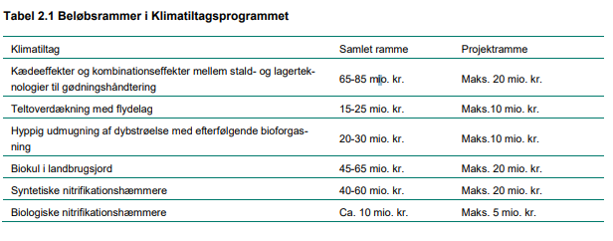
De beskrevne indsatsers beløbsrammer
Tekst-typografier
Brug TAB for at gå frem i tekst-niveauer
Niveau 1 = Tekst 20 pkt.
Niveau 2 = Punkt-liste 20 pkt.
Niveau 3 = Punkt-liste 18 pkt.
Niveau 4-9 = Punkt-liste 18 pkt.
For at gå tilbage i tekst-niveauer, brug SHIFT + TAB
Alternativt kan
Forøg og Formindsk
listeniveau bruges
For at indsætte Sidehoved og sidefod
1. Vælg Indsæt i topmenuen
2. Vælg Sidehoved og Sidefod
3. Sæt hak i Slidenummer
4. Indsæt ønsket indhold i Sidefod
5. Vælg Anvend på alle
Tips: Gør det som det sidste før du gemmer filen, så det slår igennem på alle sider
Fra ansøgningsvejledningen side 8.
15
/ Styrelsen for Grøn Arealomlægning & Vandmiljø/Projektnavn

Slide 9
Særligt for indsatser der skal dokumentere klimaeffekt
Tekst-typografier
Brug TAB for at gå frem i tekst-niveauer
Niveau 1 = Tekst 20 pkt.
Niveau 2 = Punkt-liste 20 pkt.
Niveau 3 = Punkt-liste 18 pkt.
Niveau 4-9 = Punkt-liste 18 pkt.
For at gå tilbage i tekst-niveauer, brug SHIFT + TAB
Alternativt kan
Forøg og Formindsk
listeniveau bruges
Indsats for fokuseret dokumentation af klimaeffekter
Særligt for denne indsats er, at den omhandler dokumentation af klimaeffekter. For projekter under denne indsats forudsættes det, at repræsentanter fra Aarhus Universitet DCE’s emissionsgruppe inddrages i relevant omfang for at sikre, at projekternes parter har tilstrækkelig adgang til sparring og viden om, hvordan projektet bedst bidrager til tiltagets indregning i de nationale emissionsopgørelser. Inddragelsen fordrer som minimum, at AU DCE er repræsenteret i et nedsat advisory board eller en projektgruppe (for yderligere information, se afsnit 5.7).
Når projekterne undersøger en reduktionseffekt af et tiltag i en udledningskategori i den nationale emissionsopgørelse, hvor der ikke anvendes nationale emissionsfaktorer i forvejen, skal der både kvantificeres referenceudledninger (baseline) og udledninger efter implementering af tiltaget. Se nærmere i programmets ansøgningsvejledning: Vejledning om tilskud til klimatiltagsprojekter.
For at indsætte Sidehoved og sidefod
1. Vælg Indsæt i topmenuen
2. Vælg Sidehoved og Sidefod
3. Sæt hak i Slidenummer
4. Indsæt ønsket indhold i Sidefod
5. Vælg Anvend på alle
Tips: Gør det som det sidste før du gemmer filen, så det slår igennem på alle sider
Læs mere i ansøgningsvejledningens afsnit 2.10 (side 10) samt i Klima-, Energi- og Forsyningsministeriets Vejledning til dokumentation af klimaeffekter.
15
/ Styrelsen for Grøn Arealomlægning & Vandmiljø/Projektnavn

Slide 10
Forventede resultater – “expected impacts”
For projekter, der adresserer en fokuseret dokumentation af klimaeffekter, forventes programmet at føre til:
At klimaeffekten af de givne klimatiltag kvantificeres med tilstrækkelig præcision og robusthed til, at de kan indgå i Danmarks nationale emissionsopgørelse og understøtte implementering i praksis.
Et veldokumenteret vidensgrundlag for referenceudledninger og reduktionseffekter på bedriftsniveau, som kan bidrage til udvikling af fremtidig bedriftsnær CO₂e-regulering.
At dokumentationen omfatter relevante variationer og driftsforhold, som afspejler praktiske anvendelsesscenarier og sikrer overførbarhed til national skala samt peger på relevante aktivitetsdata.
For projekter med fokus på screening af biologiske nitrifikationshæmmere forventes programmet at føre til:
Bidrag til vidensgrundlaget for en videre forskning i og udvikling af biologiske nitrifikationshæmmere hos relevante afgrøder.
Tekst-typografier
Brug TAB for at gå frem i tekst-niveauer
Niveau 1 = Tekst 20 pkt.
Niveau 2 = Punkt-liste 20 pkt.
Niveau 3 = Punkt-liste 18 pkt.
Niveau 4-9 = Punkt-liste 18 pkt.
For at gå tilbage i tekst-niveauer, brug SHIFT + TAB
Alternativt kan
Forøg og Formindsk
listeniveau bruges
For projekter med fokus på test, skala og demonstration forventes programmet at føre til:
At de givne klimatiltag testes og demonstreres i praksis, så deres teknologiske modenhed og klimaeffekt i realistiske driftsmiljøer kan vurderes.
Pålidelige estimater for reduktionspotentiale ved fuld-skala anvendelse og afdækkning af eventuelle tekniske eller praktiske barrierer for implementering.
Bidrag til at modne klimatiltagene og tilvejebringelse af erfaringsbaseret viden, som kan understøtte erhvervets og myndigheders strategiske beslutninger om udbredelse.
For projekter med fokus på afdækning af væsentlige negative sideeffekter forventes programmet at føre til:
At potentielle miljømæssige og sundhedsmæssige risici ved anvendelse af de givne klimatiltag identificeres og dokumenteres, så beslutninger om implementering kan træffes på et oplyst grundlag.
At der udarbejdes vurderinger af konsekvenser for nærmiljø, fjernmiljø, dyrevelfærd og menneskelig sundhed i relation til anvendelsen af de konkrete klimatiltag.
Bidrag til udviklingen af klare retningslinjer for, hvilke typer sideeffekter, der bør undersøges i fremtiden.
For at indsætte Sidehoved og sidefod
1. Vælg Indsæt i topmenuen
2. Vælg Sidehoved og Sidefod
3. Sæt hak i Slidenummer
4. Indsæt ønsket indhold i Sidefod
5. Vælg Anvend på alle
Tips: Gør det som det sidste før du gemmer filen, så det slår igennem på alle sider
15
/ Styrelsen for Grøn Arealomlægning & Vandmiljø/Projektnavn

Slide 11
Forskningsfaglig vurdering
Tekst-typografier
Brug TAB for at gå frem i tekst-niveauer
Niveau 1 = Tekst 20 pkt.
Niveau 2 = Punkt-liste 20 pkt.
Niveau 3 = Punkt-liste 18 pkt.
Niveau 4-9 = Punkt-liste 18 pkt.
For at gå tilbage i tekst-niveauer, brug SHIFT + TAB
Alternativt kan
Forøg og Formindsk
listeniveau bruges
”Ansøgningernes forskningsfaglige kvalitet vurderes af et vurderingsudvalg på et forskningsfagligt niveau tilsvarende Innovationsfondens, jævnfør § 5, stk. 1, i lov om Danmarks Innovationsfond (Innovationsfonden), jf. lovbekendtgørelse nr. 156 af 13. februar 2025.
Vurderingsudvalget består af forskere eller forskningskyndige udpeget med udgangspunkt i indstillinger fra centrale interessenter. Vurderingsudvalget udpeges af SGAV. En tværministeriel arbejdsgruppe bistår vurderingsudvalget i vurderingsprocessen. Innovationsfonden godkender, at ressortministeriets forskningsfaglige udvalg besidder relevant forskningsfaglig indsigt i forhold til det pågældende opslag.
Det er SGAV, der kommunikerer med vurderingsudvalget. Ansøger partshøres i myndighedens afgørelse.
Vurderingen af ansøgningernes forskningsfaglige kvalitet gennemføres af vurderingsudvalget på baggrund af følgende kriterier:
Projektets problemformulering og hypotese, teoretiske grundlag, metode og overordnet projektplan med mål, milepæle, leverancer, succeskriterier og vigtige risici.
Projektets forskningsfaglige indhold i forhold til ’state-of-the-art’.
Projektgruppens forsknings- og projektledelseskompetencer, herunder især projektleder og arbejdspakkeledere samt relevante oplysninger om arbejdsdeling.
Hver ansøgning vurderes på denne baggrund enten støtteværdig eller ikke-støtteværdig.
Den tværministerielle arbejdsgruppe består af faglige medarbejdere fra Styrelsen for Grøn arealomlægning og Vandmiljø, Miljøstyrelsen, Ministeriet for Fødevarer, Landbrug og Fiskeri samt Klima- Energi og Forsyningsministeriet.”
For at indsætte Sidehoved og sidefod
1. Vælg Indsæt i topmenuen
2. Vælg Sidehoved og Sidefod
3. Sæt hak i Slidenummer
4. Indsæt ønsket indhold i Sidefod
5. Vælg Anvend på alle
Tips: Gør det som det sidste før du gemmer filen, så det slår igennem på alle sider
15
/ Styrelsen for Grøn Arealomlægning & Vandmiljø/Projektnavn

Slide 12
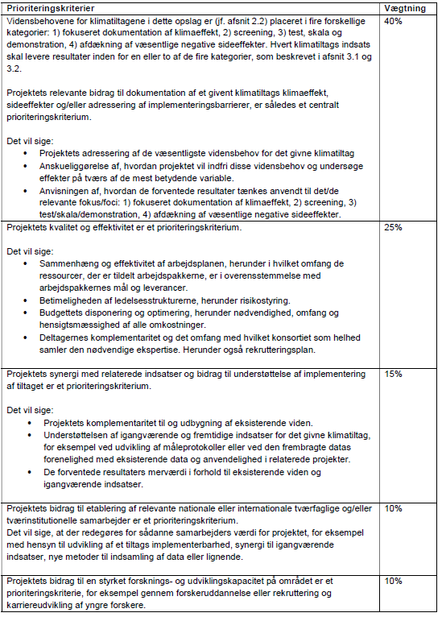
Prioriteringskriterier – og deres vægtning
Tekst-typografier
Brug TAB for at gå frem i tekst-niveauer
Niveau 1 = Tekst 20 pkt.
Niveau 2 = Punkt-liste 20 pkt.
Niveau 3 = Punkt-liste 18 pkt.
Niveau 4-9 = Punkt-liste 18 pkt.
For at gå tilbage i tekst-niveauer, brug SHIFT + TAB
Alternativt kan
Forøg og Formindsk
listeniveau bruges
For at indsætte Sidehoved og sidefod
1. Vælg Indsæt i topmenuen
2. Vælg Sidehoved og Sidefod
3. Sæt hak i Slidenummer
4. Indsæt ønsket indhold i Sidefod
5. Vælg Anvend på alle
Tips: Gør det som det sidste før du gemmer filen, så det slår igennem på alle sider
Alle kriterier bedømmes af et vurderingsudvalg
på en skala fra 1 til 5 – hvor 5 er højest.
15
/ Styrelsen for Grøn Arealomlægning & Vandmiljø/Projektnavn

Slide 13
Videre proces
Tekst-typografier
Brug TAB for at gå frem i tekst-niveauer
Niveau 1 = Tekst 20 pkt.
Niveau 2 = Punkt-liste 20 pkt.
Niveau 3 = Punkt-liste 18 pkt.
Niveau 4-9 = Punkt-liste 18 pkt.
For at gå tilbage i tekst-niveauer, brug SHIFT + TAB
Alternativt kan
Forøg og Formindsk
listeniveau bruges
24. juni – 15. september - ansøgningsperiode
11. August – Informationsmøde
15. september – ansøgningsfrist
4. juli – Informationsmøde
1. oktober
31. december
For at indsætte Sidehoved og sidefod
1. Vælg Indsæt i topmenuen
2. Vælg Sidehoved og Sidefod
3. Sæt hak i Slidenummer
4. Indsæt ønsket indhold i Sidefod
5. Vælg Anvend på alle
Tips: Gør det som det sidste før du gemmer filen, så det slår igennem på alle sider
Oktober/november
– prioritering af projektansøgninger ved vurderingsudvalg og tværministeriel arbejdsgruppe
September/oktober
– vurdering af forskningsfaglig kvalitet
v. vurderingsudvalg
November/december
– Myndighedernes behandling af vurderingsudvalget indstilling, dertil fremsendelse af tilsagns- og afslagsbreve
DU ER HER
15
/ Styrelsen for Grøn Arealomlægning & Vandmiljø/Projektnavn

Slide 14
Gitter- og hjælpelinjer
For at se gitter- og hjælpelinjer
1. Klik på Vis
2. Vælg Gitterlinjer
og/eller Hjælpelinjer
Tip: Alt + F9 for hurtig visning af hjælpelinjer
Maks tre linjer i stor typografi
Spørgsmål
Tips:
For at fremhæve et naturligt hierarki i overskriften eller differentiere evt. skrift i tekstniveau (overskrift og underoverskrift) bruges de indrammede temafarver
20
/ Landbrugsstyrelsen / Titel på præsentation

